Slide 1
§4-7 能态密度与费米面_能态密度计算方法

Slide 2
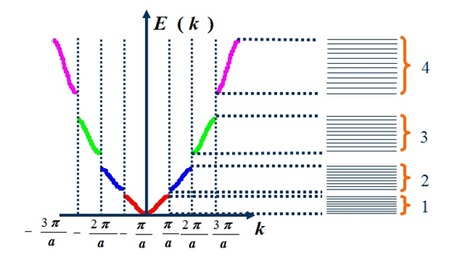
为什么用“能态密度”来描述晶体中的电子？
1. 能态密度函数
在原子中电子的本征态形成一系列分立的能级，可以具体标明各能级能量，以说明其分布情况。
而固体中的电子能级形成准连续分布，异常密集，标明每个能级是没有意义的。这种情况下的能级分布状况，用“能态密度函数N(E)”或“单位体积能态密度g(E)”来描述。

Slide 3
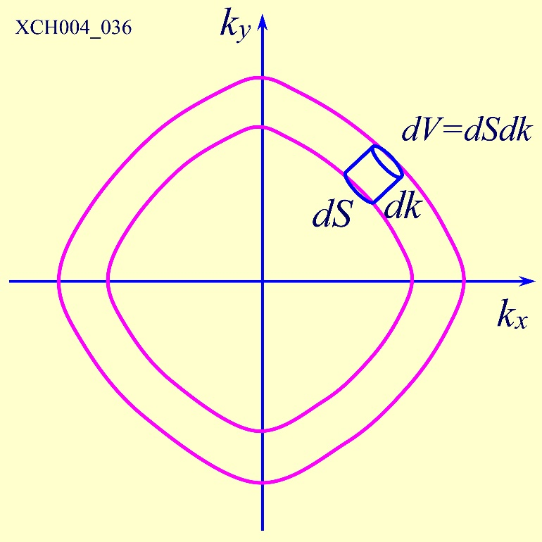
1. 能态密度函数
固体中电子的能量由些准连续的能级形成的能带
能量在E~E+ΔE之间的能态数目ΔZ
能态密度函数
单位体积能态密度g(E)：

Slide 4

1. 能态密度函数
在k空间，根据E(k)=Constant构成的面为等能面
由E和E+ΔE围成的体积为ΔV，状态在k空间是均匀分布的
动量标度下的状态密度
E~E+ΔE之间的能态数目
(1)dk表示两等能面之间的垂直距离;
(2)ds表示面积元。

Slide 5
1. 能态密度函数
晶体中电子的色散关系-能带结构： E(k）
能态密度
考虑到电子的自旋，能态密度

Slide 6
关于能态密度的计算
1. 能态密度函数
三维情况电子能态密度的表达式：
（沿等能面积分）
二维情况电子能态密度的表达式：
（沿等能线积分）
一维情况电子能态密度的表达式：
（对等能点求和）

Slide 7
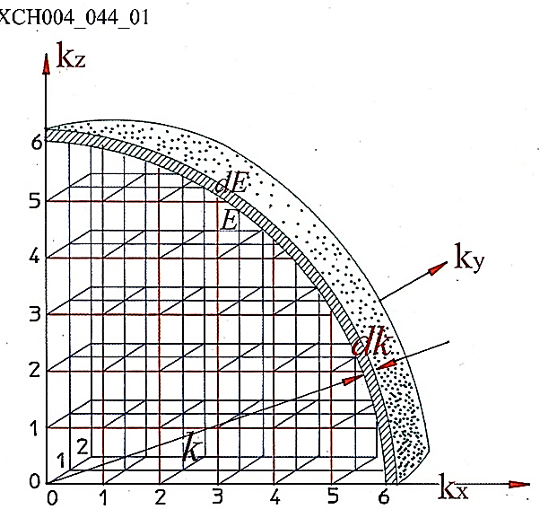
1) 自由电子的能态密度
电子的能量
k空间, 等能面是半径 的球面
在球面上
能态密度
E
自由电子情况
N(E)

Slide 8
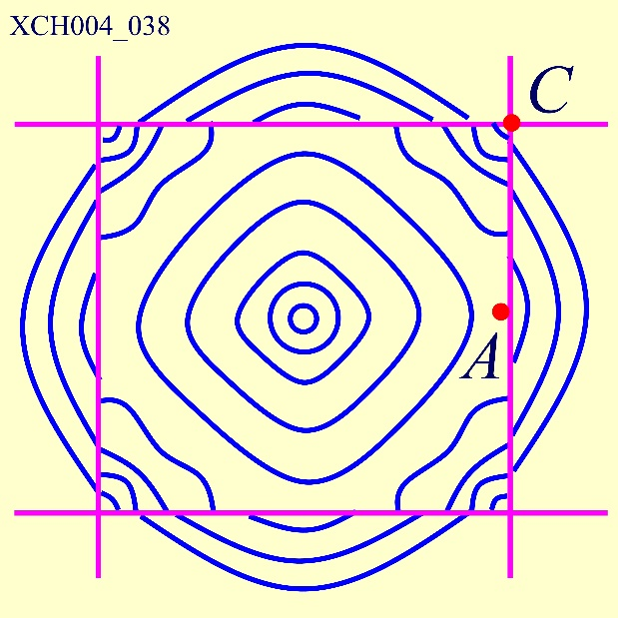
2) 近自由电子的能态密度
晶体的周期性势场对能量的影响表现在布里渊区附近等能面的变化
二维正方格子
第一布里渊区的等能面
波矢接近布里渊区的A点，能量受到周期性的微扰而下降，等能面向边界凸现
在A点到C点之间，等能面不再是完整的闭合面，而是分割在各个顶点附近的曲面

Slide 9
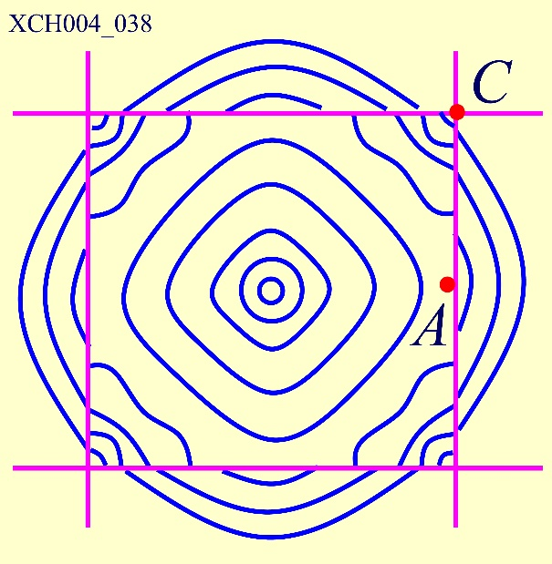
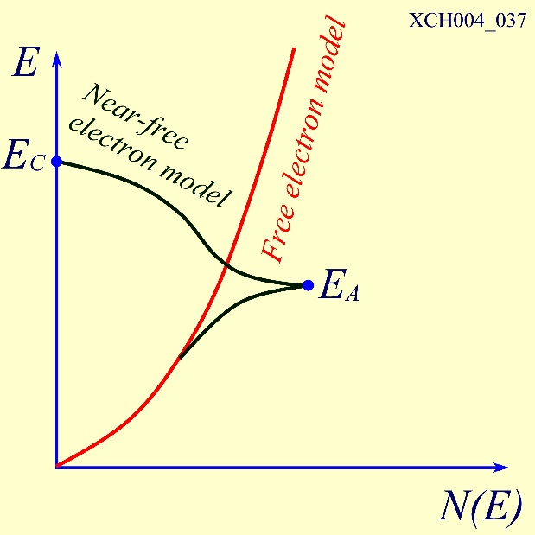
2) 近自由电子的能态密度
能态密度
随着k接近布里渊区，等能面不断向边界凸现，两个等能面之间的体积不断增大，能态密度将显著增大
在A点到C点之间，等能面发生残缺，达到C点时，等能面缩成一个点 (能态密度不断减小直到为零)

Slide 10
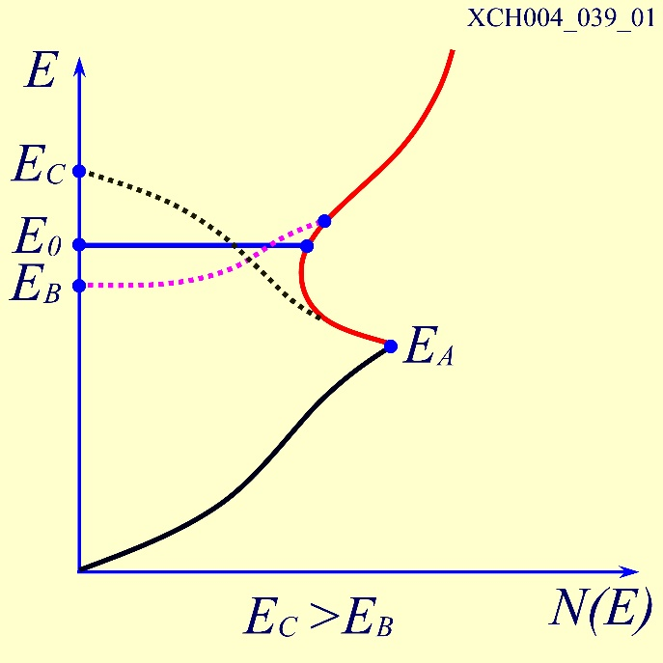
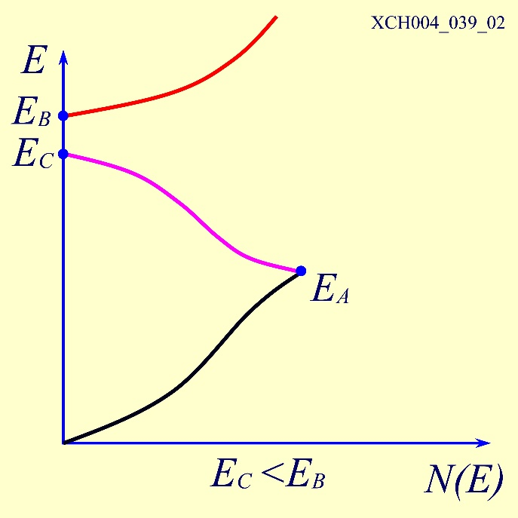
2) 近自由电子的能态密度
第二布里渊区能态密度
能量E越过第一布里渊区的A点，从B点开始能态密度由零迅速增大
能带不重叠
能带重叠

Slide 11
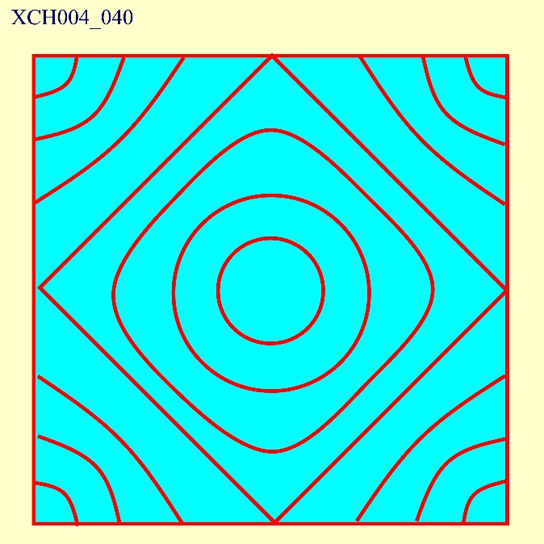
3) 紧束缚模型的电子能态密度
简单立方格子的s带
k=0附近
其等能面为球面
随着E的增大，等能面与近自由电子的情况类似

Slide 12
3) 紧束缚模型的电子能态密度
简单立方格子的s带
能态密度

Slide 13
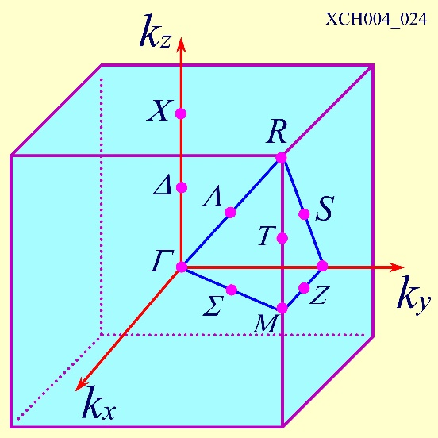
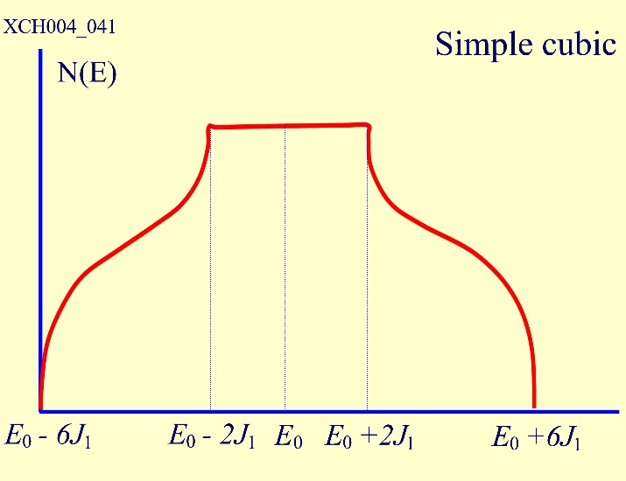
3) 紧束缚模型的电子能态密度
简单立方格子的s带
带底
和
范霍夫奇点：能态密度的临界点-布里渊区的高对称点
出现微商不连续的奇点 —— 等能面与布里渊区相交
X点k = (π/a, 0, 0)的能量
R点[ ]
Γ点[ ]
X点k = (π/a, 0, 0)

Slide 14
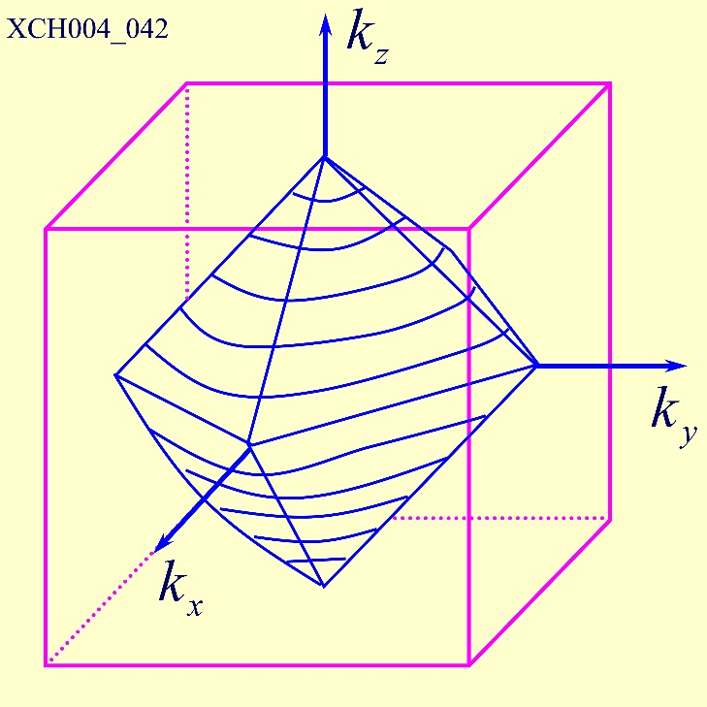
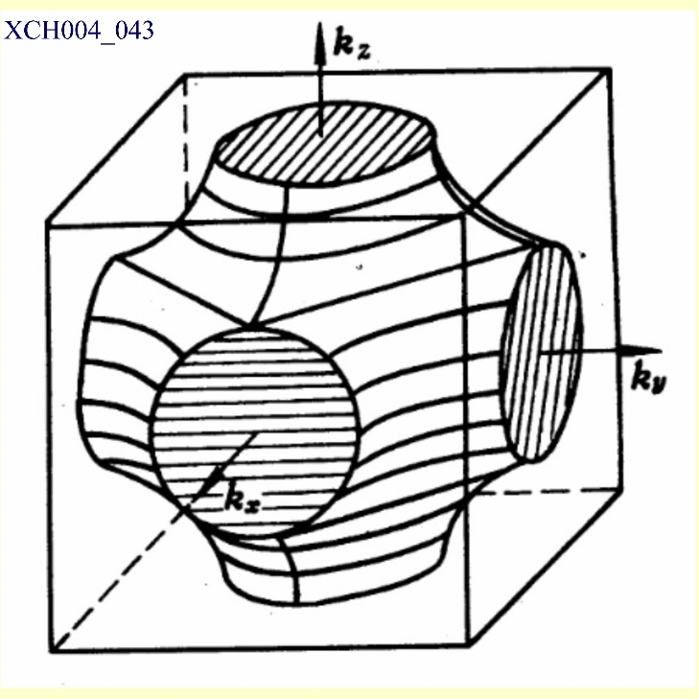
3) 紧束缚模型的电子能态密度
简单立方格子的s带

Slide 15
能态密度的临界点（范霍夫奇点）
由公式 可知，在某个k取值处：
在该点，N(E)显示出某种奇异性，称为范霍夫奇点，也称临界点。
E_{n}(k)是k空间的周期函数，因此每个周期性单元中必定存在有 的点，例如：E_{n}(k)的极大值和极小值点； 的鞍点等等，而且这些点出现在布里渊区的高对称点处。

Slide 16
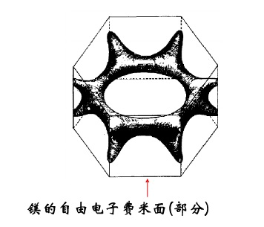
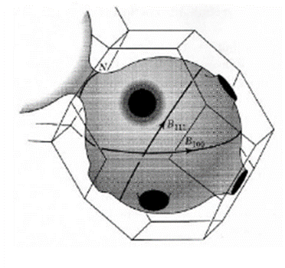
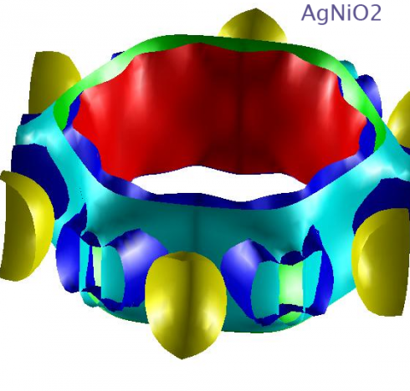
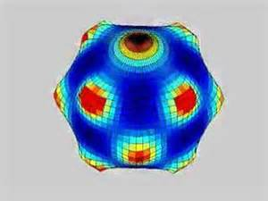
费米面定义
2. 费米面（电子的填充问题）
指当T＝0时，k空间中占有电子和不占有电子区域的分界面。
费米面的能量值称为费米能级E_{F}；
对应的电子动量称为费米动量；
k_{F}称为费米球半径； 称为费米速度；
Cu
Au
费米能级数值由电子密度决定。当T=0k时，从E=0到E=E_{F}范围内对g(E)积分值应等于电子密度n，即：

Slide 17
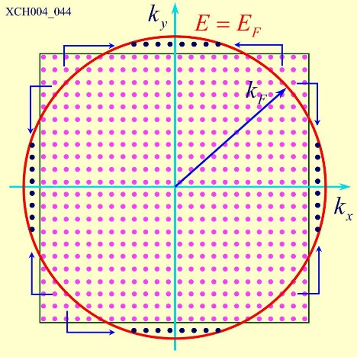
自由电子的费米球、费米球半径
2. 费米面（电子的填充问题）
设固体中含有N个电子，它们的基态是按泡利原理由低到高填充能量尽可能低的N个电子态，若把电子看成自由电子，则其能量表示为：
N个电子在k空间填充半径为k_{F}的球，球内包括的状态数恰好等于N，即：
一般称这个球为费米球，k_{F} 称为费米球半径，球的表面称费米面。

Slide 18
练习1：三维情况的自由电子费米能级E_{F}
(1)
(2)
(3)
(4)
(5)

Slide 19
练习1：三维情况的自由电子费米能级E_{F}
若定义电子球半径 (由 得到);
氢原子玻尔半径 ;
Å⁻¹
~1.5-15eV

Slide 20
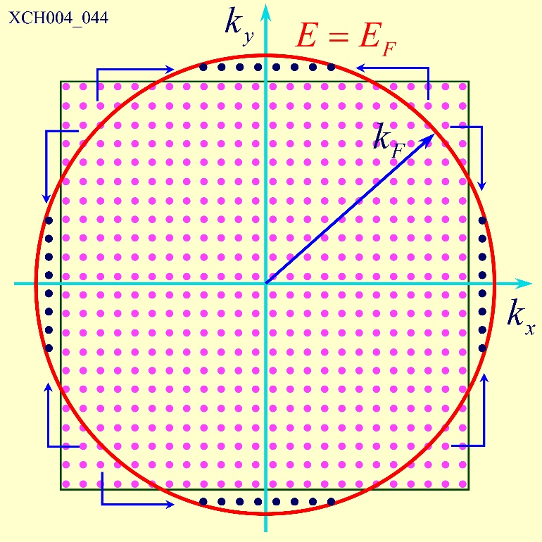
2. 费米面（电子的填充问题）
费米波矢、费米动量、费米速度和费米温度
费米球半径
费米能量
费米动量
费米速度
费米温度

Slide 21
2. 费米面（电子的填充问题）
自由电子球半径r_{s}

Slide 22
关于“晶体能带的电子填充情况”
2. 费米面（电子的填充问题）
在晶体周期场中运动的N个电子，它们的基态可用类似方法讨论，这时单电子能级用E_{n}(k)表示，分为一系列能带， 这时的E_{n}(k)一般不具有简单的自由电子的形式。而晶体周期场中运动的N个电子填充这些能级中最低的N个状态，填充情况有：
空带
满带
不满带
满带 —— 电子占据了一个能带中所有的状态
空带 —— 没有任何电子占据（填充）的能带

Slide 23
2. 费米面（电子的填充问题）
关于“晶体能带的电子填充情况”
导带 —— 一个能带中所有的状态没有被电子占满即不满带，或说最下面的一个空带
价带 —— 导带以下的第一个满带，或最上面的一个满带
禁带 —— 两个能带之间，不允许存在的能级宽度，或带隙
空带
满带
不满带
满带 —— 电子占据了一个能带中所有的状态
空带 —— 没有任何电子占据（填充）的能带

Slide 24
2. 费米面（电子的填充问题）
单电子的能级由于周期性势场的影响而形成一系列的准连续的能带，N个电子填充这些能带中最低的N个状态
半导体和绝缘体
—— 电子刚好填满最低的一系列能带，形成满带，导带中没
有电子
—— 半导体带隙宽度较小 ~ 1 eV
—— 绝缘体带隙宽度较宽 ~ 10 eV

Slide 25
2. 费米面（电子的填充问题）
电子除了填满一系列的能带形成满带，还部分填充了其它能带形成导带
金属
—— 电子填充的最高能级为费密能级，位于一个或几个能
带范围内
—— 在不同能带中形成一个占有电子与不占有电子区域
的分解面
—— 面的集合称为费密面

Slide 26
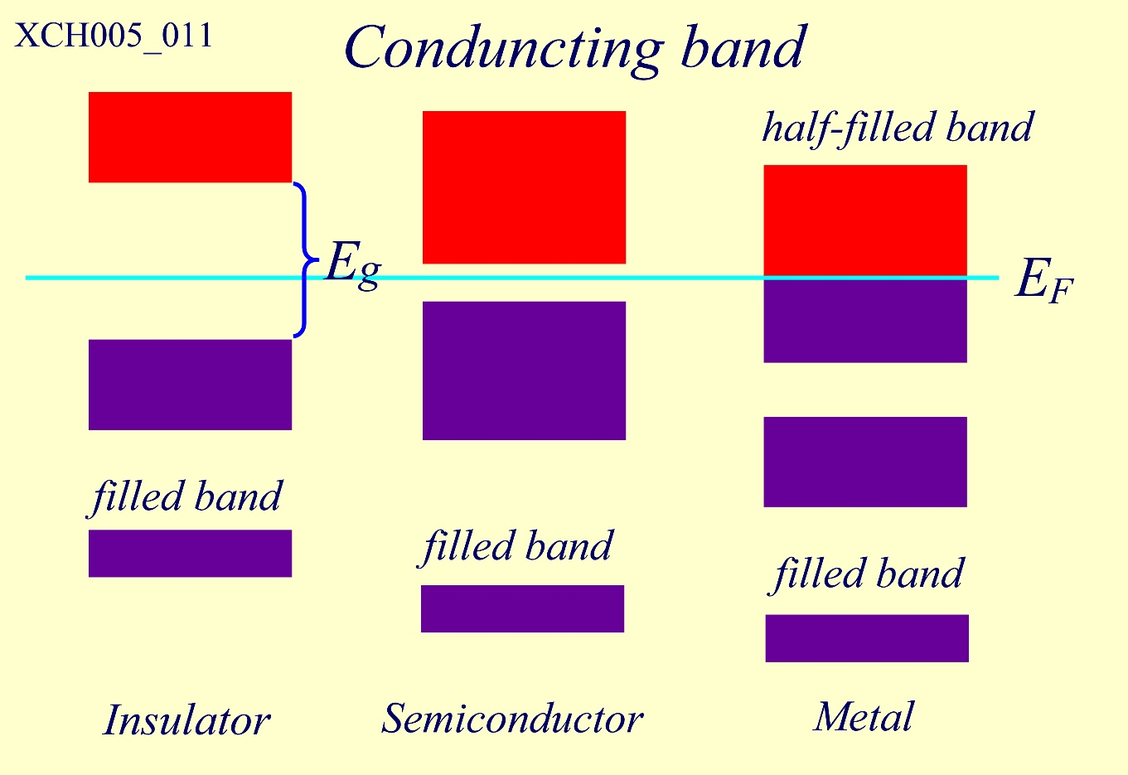
2. 费米面（电子的填充问题）

Slide 27
3. 电子的填充举例
碱金属 —— 具有体心立方格子，每个原胞内有一个原子，由N个原子构成的晶体，各满层电子的能级相应地分成2N个量子态的能带，内层电子刚好填满了相应的能带
n＝2的能级
—— 原子的量子态数为8，电子填充数为8个
形成晶体后相应的能带2s（1个）、2p（3个），共4个能带，每个能带所容许的量子态2N，共有8N个量子态，可以填充8N个电子
ns态所对应的能带可以填充2N电子，N个原子只有N个自由电子，只填充了半个能带而形成导带
碱金属中的N个电子只填充了半个布里渊区，费密球与布里渊区边界不相交，费米面接近球面

Slide 28
一价碱金属 IIA族二价碱土金属
3. 电子的填充举例
二价碱土金属：最外层2个s态电子，似乎刚好填充满和s相应的能带。
Na晶体
体心立方晶格
每个原胞有一个原子
电子组态：1s²2s²2p⁶3s¹
良导体
Ca元素
1s²2s²2p⁶3s²3p⁶4s²
非导体？
但事实Ca却是良导体
4s 4p
碱金属，贵重金属等
碱土金属等

Slide 29
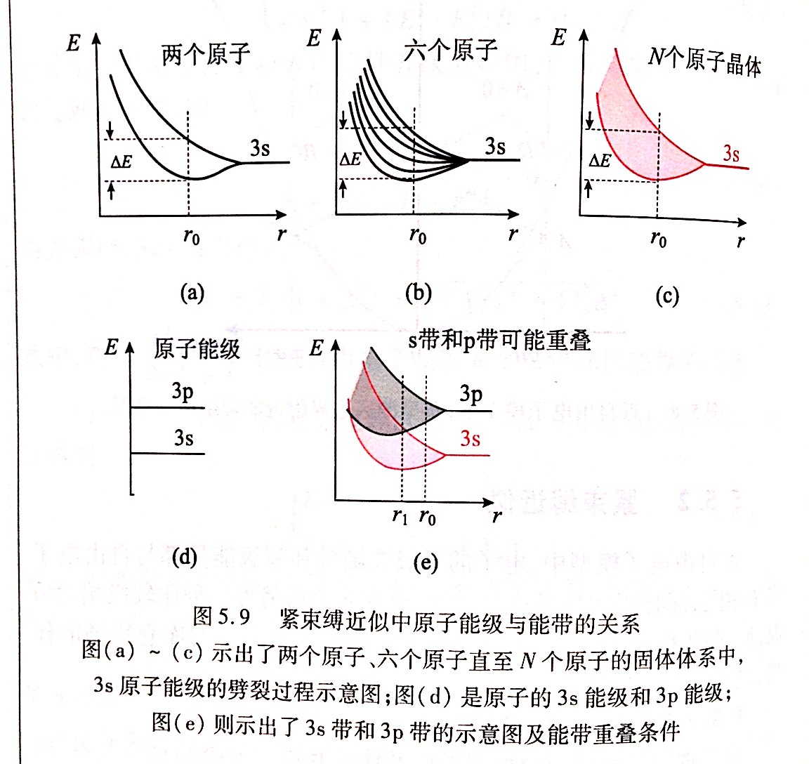
3. 电子的填充举例

Slide 30
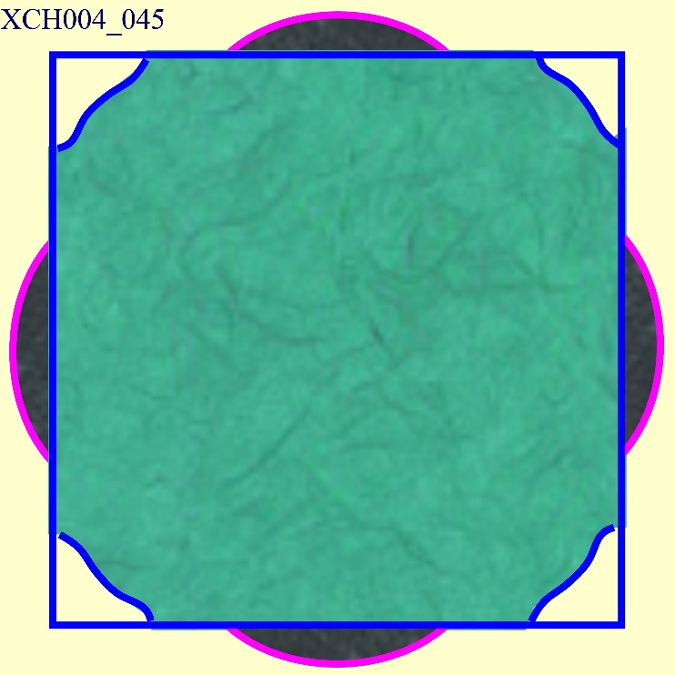
3. 电子的填充举例
二价碱土金属：最外层2个s态电子，似乎刚好填充满和s相应的能带。
由于与s对应的能带和上面的能带发生重叠，2N个尚未填充满s态能带，就开始填充上面的能带，形成两个能带都是部分填充
第一布里渊区中的状态尚未填满，第二布里渊区已填充电子，此时的费米面由两部分构成
所以碱土金属仍为金属导体

Slide 31
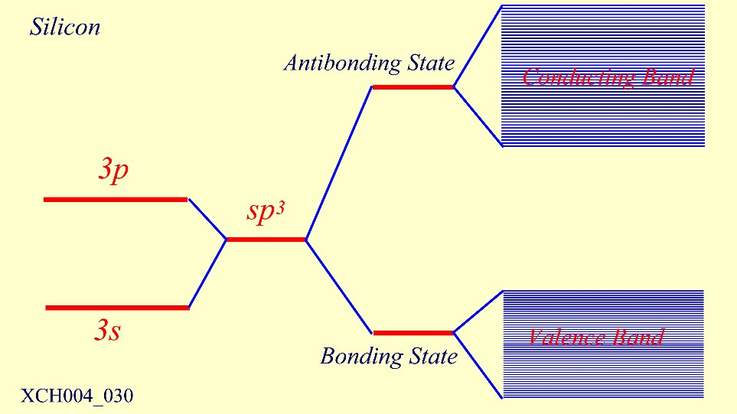
3. 电子的填充举例
金刚石结构的IVB族元素C、Si和Ge电子的填充
IVB原子外层有4个电子，形成晶体后成键态对应4个能带在下面，反键态对应4个能带在上面。每个能带可容纳2N个电子，成键态的4个能带刚好可以容纳8N电子
金刚石结构晶体中每个原胞有两个原子，共8个电子。晶体中的8N个电子全部填充在成键态的4个能带中形成满带，反键态则是空带, 金刚石为绝缘体
Si和Ge为半导体

Slide 32
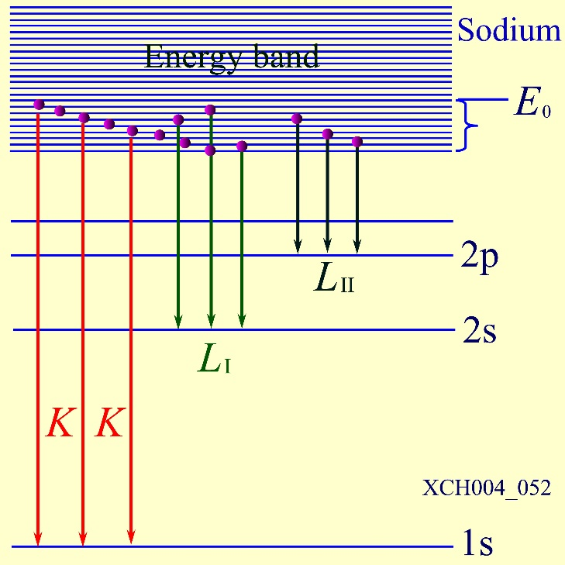
4. 能态密度的实验结果
X射线可以将原子内层电子激发，产生空的内层能级，当外层电子(导带中的电子)跃迁填充内层能级时发射X射线光子
用X射线将Na原子的内层电子激发产生诸如1s、2s和3p等空的内层能级
—— K: 电子到1s能级的跃迁
—— L_{I}:电子到2s能级的跃迁
—— L_{II}:电子到2p能级的跃迁
—— L_{III}:电子到3s能级的跃迁

Slide 33
4. 能态密度的实验结果
导带中电子能量从带底能量到最高能量E₀，各种能量的电子均可发生跃迁产生不同能量的X光子
发射出X光子能量形成一个连续能量谱
发射的X光子能量可以通过实验测得
X光子发射强度决定于
（能态密度）×（发射几率）
根据不同固体的X光子发射谱可以获知能态密度的信息

Slide 34
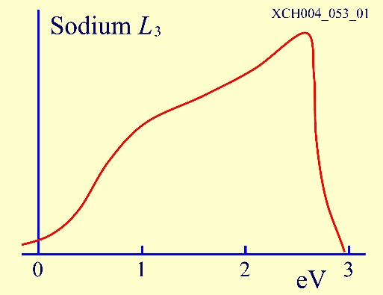
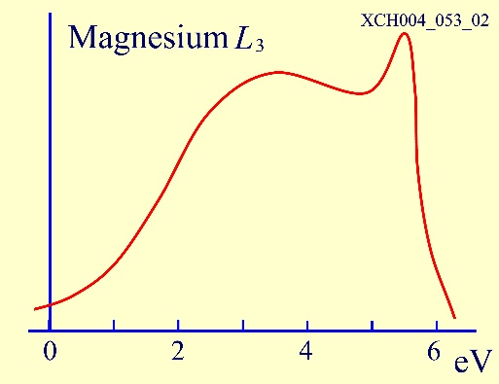
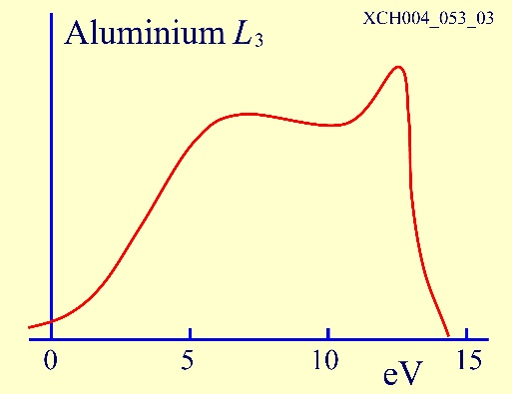
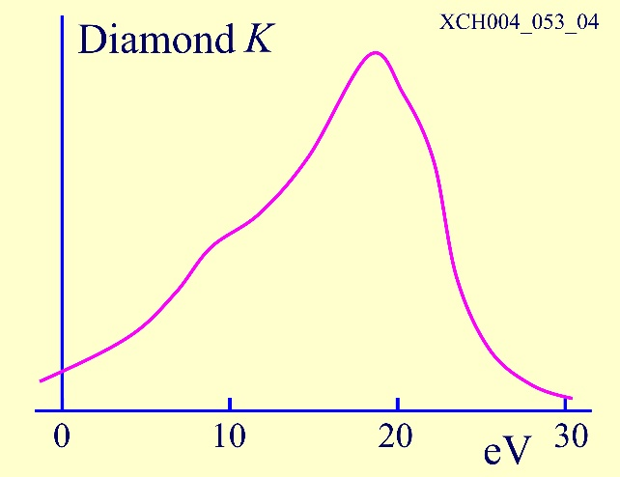
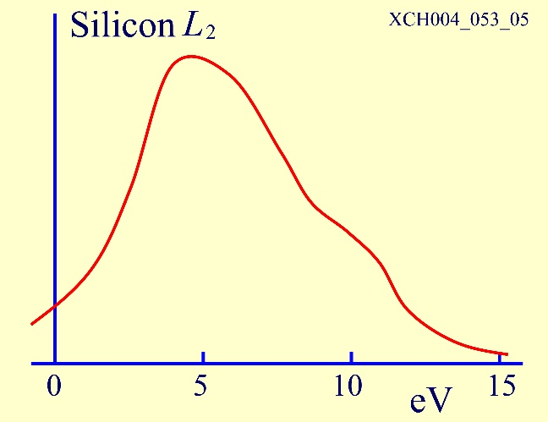
4. 能态密度的实验结果
金属Na、Mg、Al和非金属金刚石、硅的实验结果

Slide 35
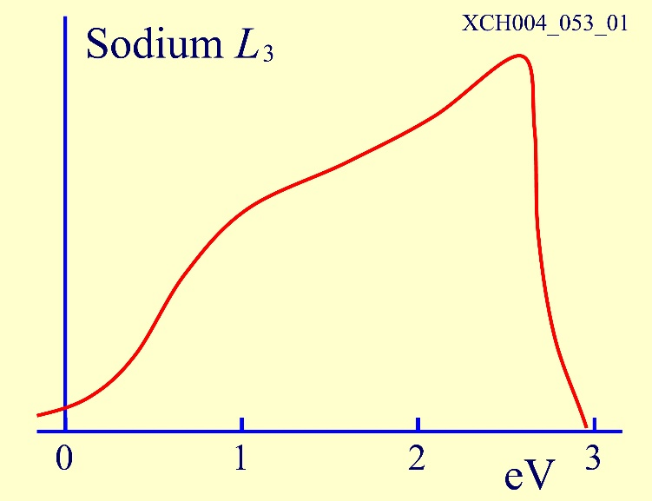

4. 能态密度的实验结果
在低能量区域
Na、Mg、Al和金刚石、硅的X光子发射能量逐渐上升的
反映了电子的能量从带底逐渐增大，其能态密度逐渐增大的规律

Slide 36
4. 能态密度的实验结果
在高能量的一端
金属Na、Mg、Al的X光子发射谱陡然下降
反映了导带未被电子填充满，最高能量的电子对应的能态密度最大

Slide 37
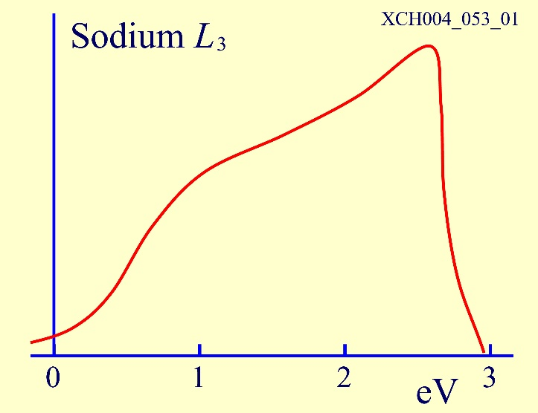
4. 能态密度的实验结果
在高能量的一端
金刚石、硅的X光子发射谱逐渐下降
反映了电子填充了导带中所有的状态，即满带。而在满带顶对应的布里渊区附近，电子的能态密度逐渐降为零

Slide 38
例2、若已知 ，求g(E)。
解：等能面方程 ：

Slide 39
能量为E的等能面内的状态数记作Z：
引申情况：
当m₁=m₂=m₃时，等能面为球面；
当m₁=m₂≠m₃时，等能面为椭球面。

Slide 40
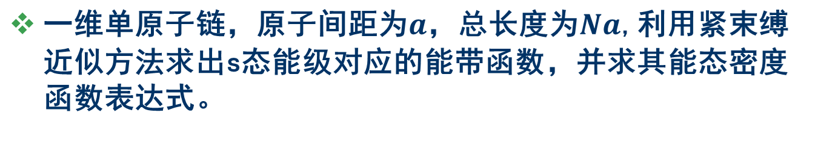
例3
解：

Slide 41

练习2：一维紧束缚近似的电子费米能级E_{F}

Slide 42


解：

